Slide 1
Гражданская оборона составная часть обороноспособности страны
Средства индивидуальной защиты
Автор: Нурмухамедов А.Ф.
МБОУ «Гимназия 3» г. Казань

Slide 2
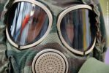
Средства Индивидуальной Защиты
Противогазы появились с появлением химического оружия, а именно в 1-ую мировую войну. 22 апреля 1915 года погибло 5 тыс. чел. и 10 тыс пострадало. Для защиты армии и населения нужно было надежное и доступное средство защиты.
Развитие усовершенствований шло с появлением новых материалов и технологий, а также зависело от появления новых видов оружия массового поражения

Slide 3
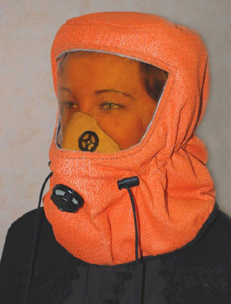
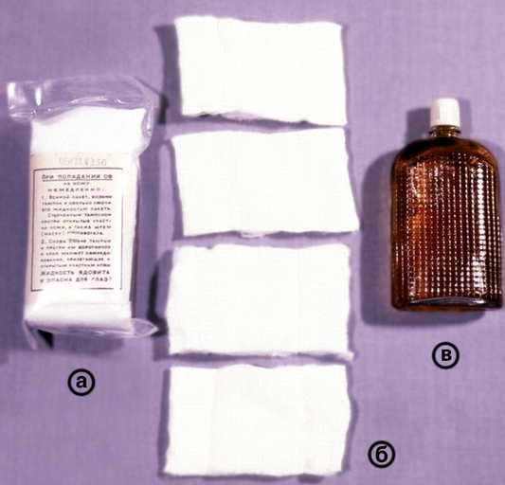
К средствам индивидуальной защиты относятся специальные приборы, предметы, обувь, одежда и лекарственные препараты, предназначенные для личного использования с целью предупреждения или уменьшения действия на организм человека поражающих факторов современного оружия, а также вредных факторов производства и окружающей среды.
Для защиты органов дыхания используют фильтрующие и изолирующие противогазы, а также ватно-марлевые повязки.

Slide 4
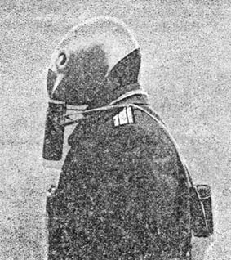
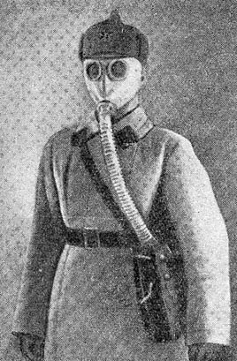
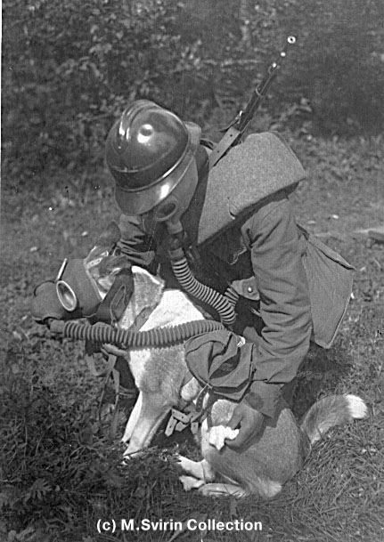
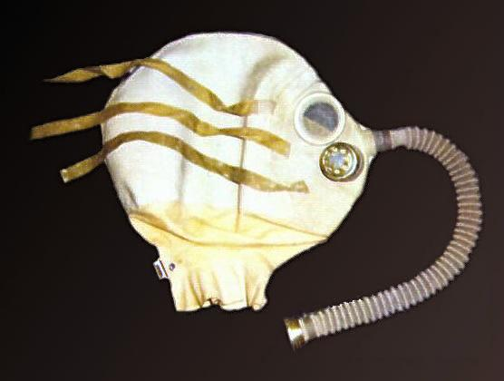
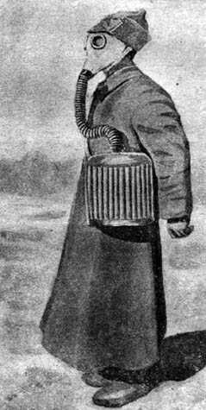
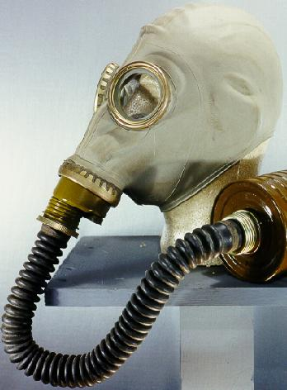
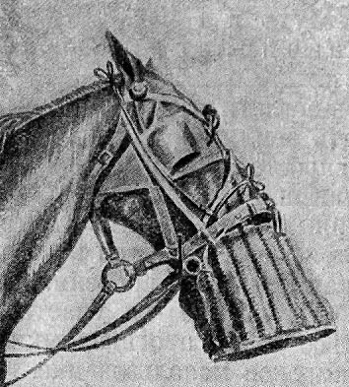
Из истории противогаза

Slide 5
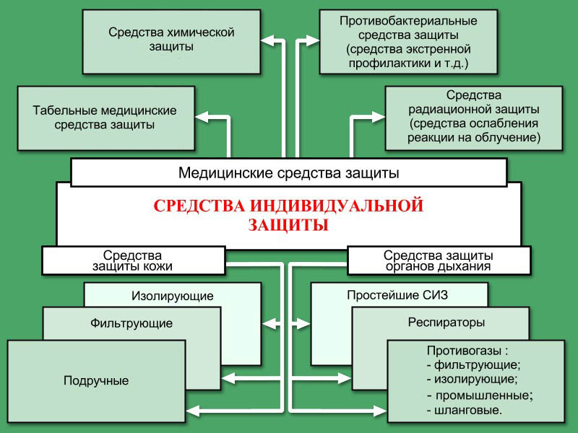

Slide 6
СИЗ
Средства защиты органов дыхания и глаз
Средства защиты кожи
диффузионные
фильтрующие
изолирующие
Защитные костюмы
Камера защитная детская
респираторы
противогазы
шланговые
Гражданские
автономные
безклапанные
Промышленные
С клапаном
военные

Slide 7
КЗД 4

Slide 8
Респираторы безклапанные
Сирия 3М
Лепесток 200
Бриз (Кама)

